Slide 1
Инструмент для создания шаблонов санитарных систем Версия 1 (Июль 2015)
Notes:
Version 1 by Dominik Boller and Lukas Ulrich, July 2015

Slide 2
Как использовать инструмент создания шаблонов санитарных систем
Инструмент был подготовлен на основе 2^{го} издания Справочника санитарных систем и технологий. Вы можете его использовать для:
Рисования своей системы/ копиряю и вставляя различные элементы (i.e. продукты, технологии и стрелки, слайды 4-6) в пустой шаблон (слайд 3)
Изменять системы 1-9 из Спрвочника добавляя / удаляя элементы, меняя их расположение, ит.д. (слайды 7-16)
Распичатать вашу систему, вставить ее в отчет или использовать в презентации
Советы
Если вы используете PowerPoint , добавте анимацию позводяя им появляться по очереди.
Еслы вы хотите изменить прямоугольники касающиеся технологий (в системах 1-9), их
следует разгрупировать (“ungroup” the object first). Нажмите правой кнопкой мышки на прямоугольник и выберете «Group» -> «Ungroup».
Подсказки при использовании Windows:
Чтобы создать копию элемента нажмите и держите Ctrl и перетащите элемент мышкой. Или нажмите Ctrl+D.
Вы можете передвигать элементы клавиатурой. Для маленький точных движений элементов нажимайте и держите Ctrl при этом используя стрелки клавиатуры.
☞
☞
☞
☞

Slide 3
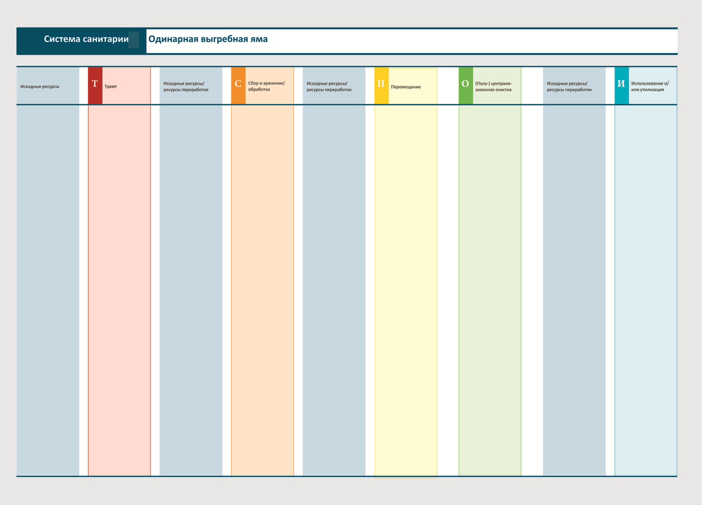
Название системы

Slide 4
Ресурсы
Для планирования надежной санитарной системы, необходимо определить все продукты которые втекают в каждую технологию и которые из нее вытекают.
Вода для подмывания
Сухие гигиенические материалы
Гумус из компостных ям
Биогаз
Сточные воды
Ресурсы предочистки
Биомасса
Экскрита
Шлам/ил
Скопируйте и вставтье ресурсы которые необходимы в колонки входа и выхода шаблона системы.
☞
Черные сточные воды
Фекалии
Выдержанная моча
Бурые сточные воды
Вода для смыва
Ливневые стоки
Компост
Серые сточные воды
Моча
Сухие фекалии
Органика

Slide 5
Санитарные технологии
Т.1
Сухой туалет
С.1
Контейнер
П.1
Канистра
О.1
Отстойник
О.13
Отстамвание / Загустение
И.1
Покрытие / Arborloo
И.13
Сжигание биогаза
Очистка серых сточных вод
Т.2
Сухой туалет с разделением мочи
С .2
Выгребная яма
П.2
Ручное опорожнение
О.2
Отстойник имгоффа
О.14
Иловые площадки без растений
И.2
Применение мочи
Ливневые стоки
Т.3
Писсуар
С.3
Усовершенств. яма с вентиляцией
П.3
Механическое опорожнение
О.3
Анаэробный реактор с перегородками
О.15
Иловые площадки с растениями
И.3
Применение сухих фекалий
Т.4
Туалет со смывом
С.4
Двойная усов. яма с вентиляцией
П.4
Упрощенная канализация
О.4
Анаэробный фильтр
О.16
Совм. компостирование
И.4
Применение гумуся из ям
Копируйте необходимые технологии в соответствующие колонки функциональных групп шаблона системы
Коды (e.g. С.1) указывают номера информационных листов.
Т.5
Туалет со смывным баком
С.5
Fossa Alterna
П.5
Канализация без тв. веществ
О.5
Стабилизационный пруд
О17
Биогазовый реактор
И.5
Применение ила
☞
Т.6
Туалет со смывом с отведением мочи
С.6
Сдвоенная выгр.яма для туалента со смывои
П.6
Обычная самотечная канализация
О.6
Аэрируемый пруд
И.6
Ирригация
С.7
Дегидратационные камеры
П.7
Станции промежуточного хранения
О.7
Искуств. биоинж. пруды с откр. поверхностью
И.7
Инфилльтрационный колодец
ПРЕ
ПОСТ
Преочистка (механич.)
С 8
Компостирующая камера
О.8
Искуств. биоинж. пруды с гориизонт. подз. потоком
Фильтрация/дизинфекц.
И.8
Площадка для инфильтрац.
С.9
Септик
О.9
Исскуств. биоинж. пруды с верт. потокои
И.9
Пруда для рыбы
С.10
Анаэробный рекатор с перегородками
О.10
Биологический фильтр
И.10
пруда для плавучих растений
☞
С.11
Анаэробный фильтр
О.11
АРСПМ
И11
Утилизация
С.12
Биогазавый реактор
О.12
Активированный ил
И.12
Поверхностная утилизация

Slide 6
Стрелки
Толстые стрелки используются для указания наиболее подходящего напрвления потока.
Тонкие стрелки показывают алтернативное направление потока, применение которого возможно.
Копируйте стрелки в ваш шаблон системы чтобы создать связь между ресурсами и технологиями
Чтобы создать связь между начальными и конечными прямоугольниками тяните стрелку за конец. Рядом с прямоугольником появятся несколько красных точек которые могут быть использованны для создания связи
☞
☞

Slide 7
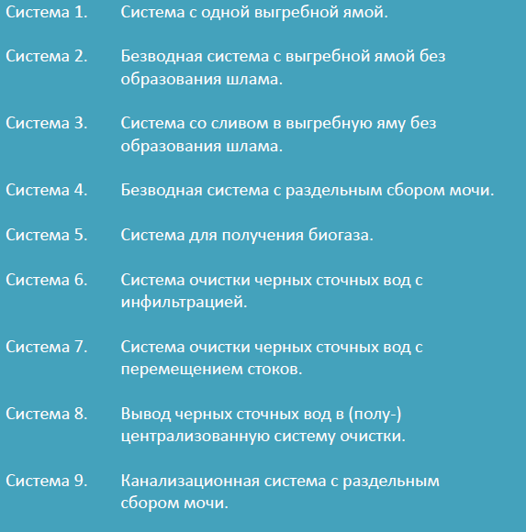
Шаблоны санитарных систем1-9
Следующие слайды показывают 9 санитарных систем. Шаблон системы указывает комбинацию подходящих технологий которые могут использоваться для создания санитарной системы. Вы можете создать свою систему изменяя шаблоны систем. Напрмер, следует удалить технологии которые не подходят для вашего контекста.
Изменяйте системы удаляя или добавляя элементы
☞

